Slide 1
Asignatura: Recreación Básica. 3
Tema # 1. La recreación como un fenómeno socio cultural.
Título de la conferencia: Recreación Ocio y Tiempo Libre
Sumario: La concepción marxista del ocio y el tiempo libre.
El tiempo como categoría filosófica y como categoría socioeconómica. (Pág. 23)
Concepto de ocio.
Tipos de ocio.
Relación entre tiempo libre y ocio.
Semejanza entre Ocio y la Recreación.
Objetivo: Caracterizar el valor social y cultural del ocio, concepto, tipos, relación y semejanza.

Slide 2
¿Cuáles son los cuatro elementos constituyentes que caracterizan, definen y dan forma a la recreación cómo un fenómeno socio-cultural?
¿Cómo se divide el tiempo social?
¿Cuáles son las características que debe de cumplir una actividad para ser considerada como recreativa?
Las actividades en función recreativa las clasificamos en cuatro grupos fundamentales, ¿Cuáles?
Como necesidad humana, como necesidad social, la necesidad o interés recreativo es: ¿?
Las actividades que se realizan en el TL, van a desarrollarse dentro del espacio, el cual puede ser: ¿?

Slide 3
El tiempo como categoría filosófica .
Ya que todo lo que ocurre en el universo transita en el tiempo.
El tiempo y el espacio son definidos como formas objetivas de existencia de la realidad: los procesos y fenómenos de la realidad son dinámicos y existen en el espacio y el tiempo (K. Marx)

Slide 4
El tiempo como categoría socioeconómica.
Ya que se realiza a partir del análisis de la formación económico social.
El camino a través del cual discurre el tiempo social se basa en que, la actividad productivo material de los individuos en la cual descansa el fundamento de la sociedad, determina las formas de vida fuera de la producción.

Slide 5
Concepto (s) de ocio.
¨Conjunto de ocupaciones a las que el individuo puede entregarse de manera totalmente voluntaria, sea para descansar, sea para divertirse, sea para desarrollar su información o su formación desinteresada, su participación social voluntaria, tras haberse liberado de sus obligaciones profesionales, familiares y sociales¨. Dumazedier, J.
«El ocio es un conjunto de ocupaciones a las que el individuo puede entregarse de manera completamente voluntaria tras haberse liberado de sus obligaciones profesionales, familiares, y sociales, para descansar, para divertirse, y sentirse relajado para desarrollar su información o su formación desinteresada, o para participar voluntariamente en la vida social de su comunidad». Rommel Masaco

Slide 6
Tipos de Ocio
Pasivo
Activo
Ver TV.
Oír Música
Contemplar Aves
Leer
Entre otras
El participante es únicamente receptor de estímulos
Fiestas
Actividades Recreativas
Ecológicas
Deportivas
Lúdicas
El participante es receptor y emisor de estímulos

Slide 7
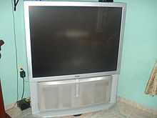
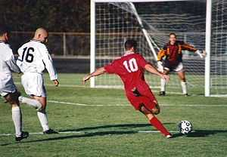
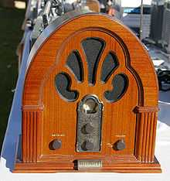
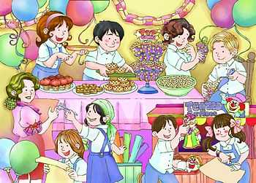
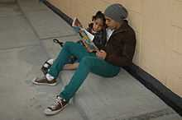
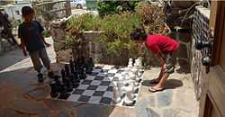
Pasivo
Activo
Tipos de Ocio

Slide 8
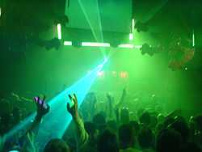
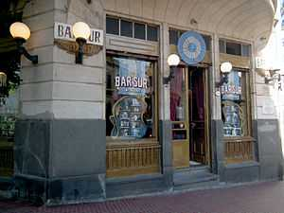
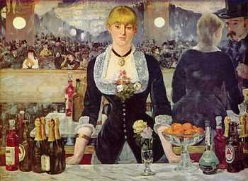
Otras tipos de ocio
- Nocturno: trata de todo el ocio asociado a la noche y actividades que en ella se desarrollan: bares, discotecas, y demás lugares en los que la música y la bebida son los pilares centrales del cuerpo.

Slide 9
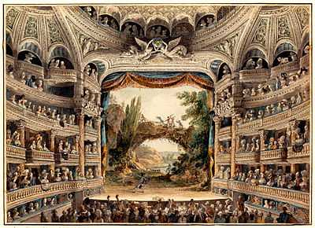
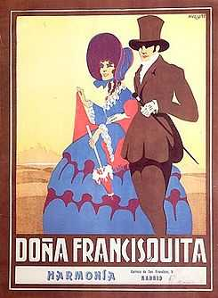
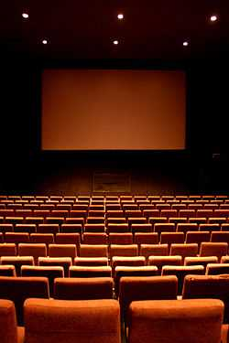
Espectáculo: es el ocio relacionado con los espectáculos, entre los que podemos distinguir los culturales, teatro, zarzuela, ópera, cine o espectáculo.

Slide 10
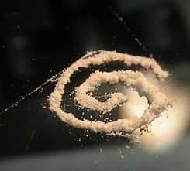
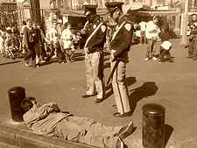
Direccionalidad del ocio.
El Dr. Manuel Cuenca nos habla sobre las direccionalidades del ocio .
Las mismas se dividen en positivas y negativas.
Negativas cuando la experiencia perjudica al sujeto o su entorno. En ella se identifican dos tipos:
*Ocio nocivo:* Hace referencia a una acción dañina. El consumo de drogas es un ejemplo de este tipo de ocio, es posible que el sujeto no sea consciente del daño que se está causando, pero la sociedad no ve esta práctica como algo positivo.

Slide 11
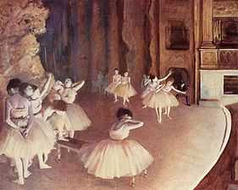
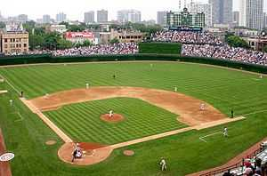
*Ocio ausente:* Este se refiere cuando la acción no es en si misma dañina, pero el sujeto no se siente a gusto. Su percepción individual es de inconformidad o desagrado.

Slide 12
Positiva si tiene una vivencia gratificante de las experiencias.
- *Ocio útil:* Son aquellos que se practican con alguna finalidad específica y esto a su vez causa satisfacción.

Slide 13
Relación entre tiempo libre y ocio.
En muchas ocasiones el termino tiempo libre se utiliza como sinónimo de ocio, lo cual es un error. El tiempo que le dedicamos al ocio está dentro del tiempo libre, es decir, el tiempo libre está asociado a una división del tiempo de la persona, mientras el ocio define una actividad de la misma. Por ejemplo, en el tiempo libre, se puede utilizar un tiempo de ocio para ver TV, otro para leer y otro para oír música

Slide 14
TIEMPO LIBRE
PESCAR
FIESTA
VISITA A AMISTADES
CINE

Slide 15
LEER
VER TV
VER VIDEO (SANO)
OIR MÚSICA
DORMIR UN SIESTA

Slide 16
¨El TIEMPO LIBRE presenta en si mismo, tanto el OCIO como el TIEMPO para una actividad más elevada, transformando naturalmente a quien lo posee en otro individuo de mayor calidad, con la cual regresa después en el proceso directo de producción¨.
K. Marx

Slide 17
Semejanza entre ocio y recreación.
La recreación y el ocio se dan, normalmente, a través de la generación de espacios en los que los individuos pueden participar libremente de acuerdo a sus intereses y preferencias. La noción básica de una situación de recreación o de ocio, es la de permitir a cada uno encontrar lo que más placer le genera, pudiendo por tanto sentirse cómodo y haciendo entonces lo mejor de la experiencia.

